Slide 1


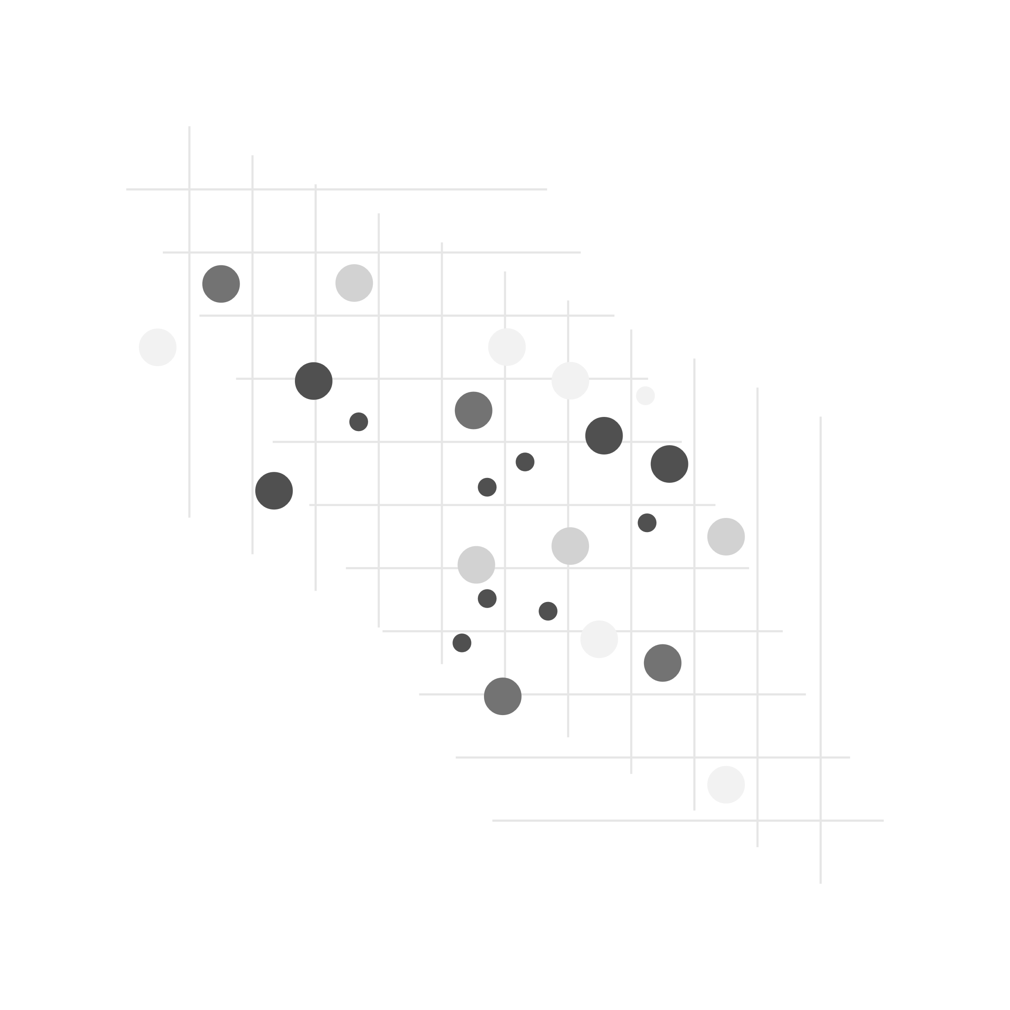
Optimal Coverage of a Known Arbitrary Environment
Raphael Mannadiar and Ioannis Rekleitis
Phạm vi bao phủ của một môi trường xác định
Sinh viên thực hiện: Hoàng Đức Thành| 20204689 |
Thanh.hd204689@sis.hust.edu.vn
Giảng viên hướng dẫn: TS. Đỗ Quốc Huy | Khoa KHMT |
huydq@soict.hust.edu.vn

Slide 2


*Ý tưởng
-Mã hóa các vùng thành các cạnh của đồ thị Reeb
-Phương pháp giải bài toán Chinese Postman Problem (CPP) để duyệt qua tất cả các cạnh của đồ thị
-Tối ưu các biện pháp bao phủ bằng cách xét điểm vào và ra các vùng của robot

Slide 3
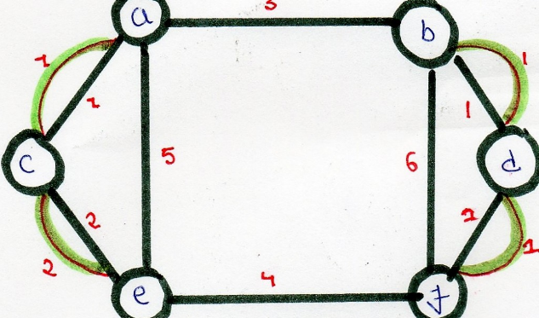
*Bài toán CPP
*Yêu cầu bài toán:Cho một đồ thị liên thông và vô hướng.Tìm đường đi hoặc mạch ngắn nhất đi qua mọi cạnh ít nhất 1 lần
-Đây là biến thể của bài toán chu trình Euler cho đồ thị vô hướng:
+Một đồ thị liên thông vô hướng có chu trình Euler nếu tất cả các đỉnh có bậc chẵn
*Giải quyết các bài toán:
-Thêm các cạnh vào đồ thị để tạo chu trình Euler:
+Tìm các đỉnh bậc lẻ
+Thêm số cạnh lẻ vào các đỉnh lẻ và thêm
số cạnh chẵn vào các đỉnh chẵn
+Tối thiểu chi phí các cạnh được thêm

Slide 4
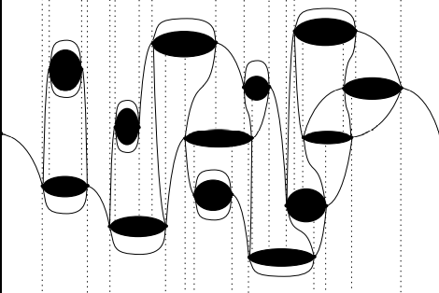
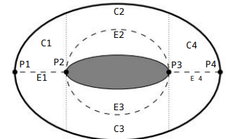
*Đồ thị Reeb
-Tạo một đồ thị Reeb G=<V,E> trên hình ảnh môi trường đã biết với:
+Các đỉnh (các chấm màu đỏ)là các điểm tới hạn dựa trên các biên của chướng ngại vật và biên giới của môi trường
+Các cạnh là vùng không gian cần được bao phủ là đường cong nối bởi các đỉnh thành các vùng được chia bởi các đường nét đứt
Đây là cơ sở phân chia vùng thành các ô
Bãi đất trống với cây và đá thưa thớt với các chướng ngại vật màu đen

Slide 5
*Thuật toán bao phủ
A.Xây dựng đồ thị Reeb
-Chuyển hình anh đã khảo sát của môi trường về dạng bitmap
-Quét dọc trục x ghi lại các điểm/vùng tới hạn,vị trí được ghi lại
-Chuyển thành dạng đồ thị Reeb
B.Xây dựng chu trình Euler
-Cho hình ảnh của đồ thị Reeb
-Áp dụng phương pháp giải bài toán CPP
-Tạo lời giải chu trình Euler cho bài toán

Slide 6
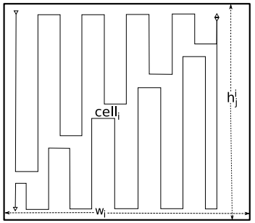
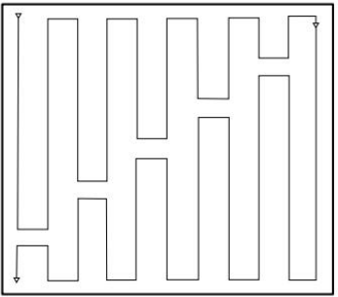
*Thuật toán bao phủ
C.Bao phủ Boustrophedon
*Vấn đề để tối ưu chi phí khi đi qua những vùng được duyệt qua 2 lần
-Giải pháp: Với những vùng được duyệt qua 2 lần, trong mỗi lần duyệt qua sẽ chỉ duyệt một nửa và lần còn lại sẽ duyệt nửa còn lại(lần 1 ở trên (dưới) thì lần 2 sẽ duyệt ở dưới(trên))
-Việc duyệt trên hay dưới sẽ phụ thuộc vào đầu vào và ra của robot
*Khi biết trước các thông tin về ô cần bao phủ, chúng ta có thể tối ưu hơn giải pháp với các trường hợp vào ra
-Sẽ có k=wi/ws chuyển động để bao phủ ô (wi:chiều rộng của vùng,ws:chiều rộng đơn vị của vùng robot quét qua)

Slide 7

*Thuật toán bao phủ
C.Bao phủ Boustrophedon
-hi sẽ là chiều dài tối ta mỗi lần quét xuống với lần quét thứ j tương ứng
Bằng cách thay đổi dần độ cao của vùng robot sẽ có thể dễ dàng quản lí điểm thoát của mỗi ô, giảm thiểu khoảng cách đến ô tiếp theo

Slide 8
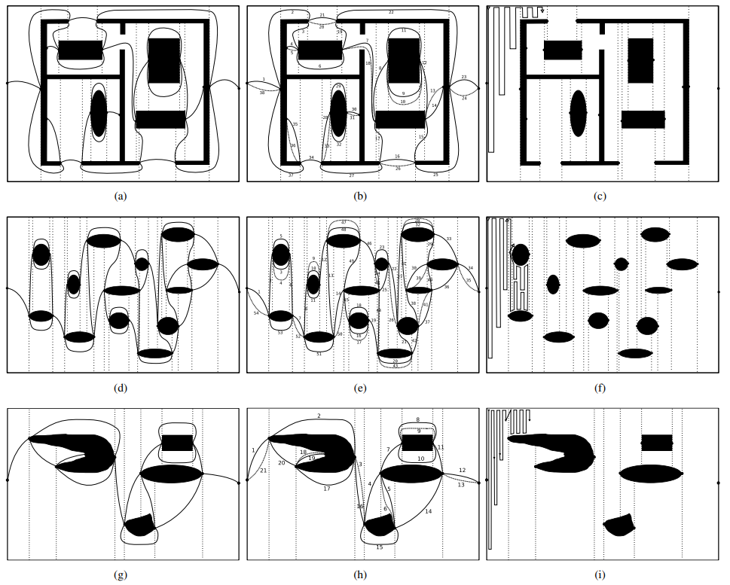
*Kết luận và kết quả thực nghiệm
-Tính đúng đắn và tối ưu tuân theo từ các thuộc tính của việc phân chia vùng và chu trình Euler
-Đồ thị Reeb cung cấp mô hình hoàn chỉnh về môi trường
-Cấu trúc đồ thị Reeb cung cấp một giải pháp với thời gian đa thức
-Các cùng được đi qua chính xác 1 lần trừ những vùng sát với chướng ngại sẽ phải đi qua 2 lần
Phía bên là ví dụ các kết quả thực nghiệm

Slide 9
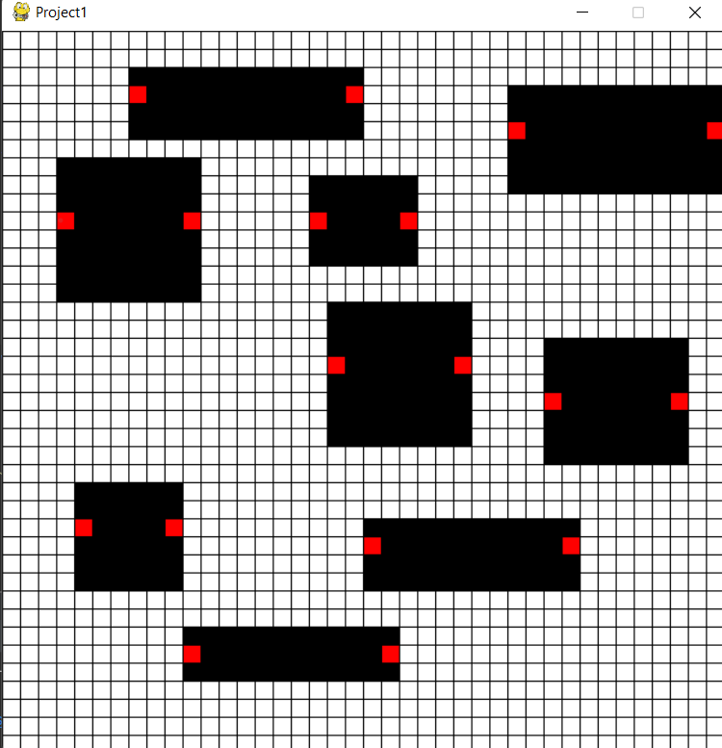
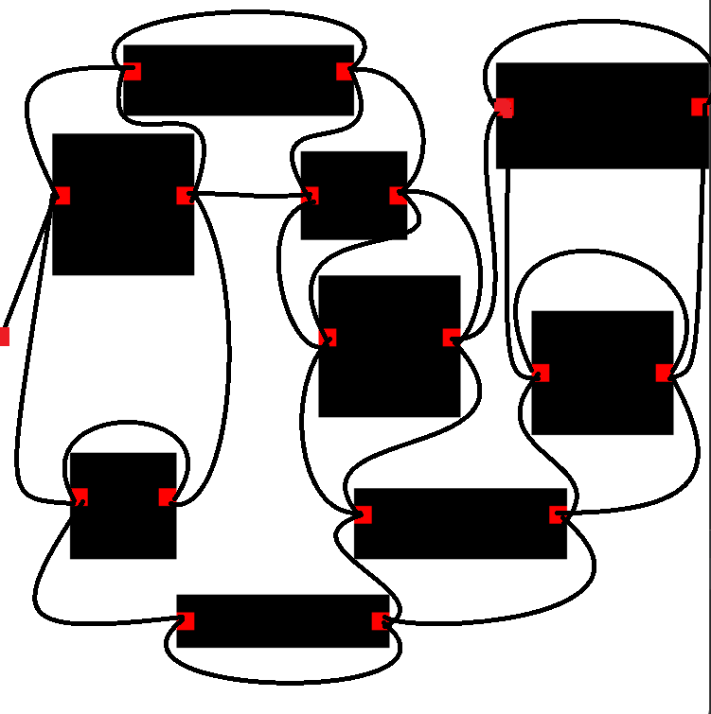
Xây dựng đồ thị qua các điểm tới hạn
Xác định các điểm tới hạn
Nối các điểm tới hạn tạo hình đồ thị

Slide 10
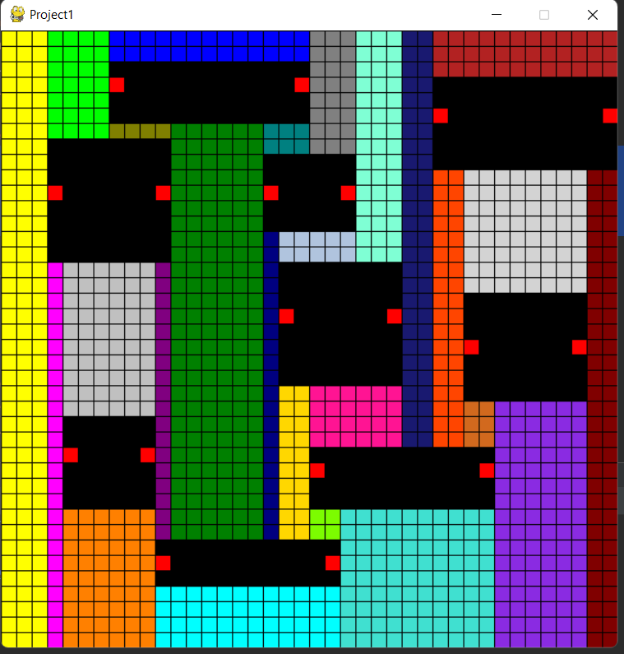
Phân vùng map theo các cạnh đồ thị

Slide 11
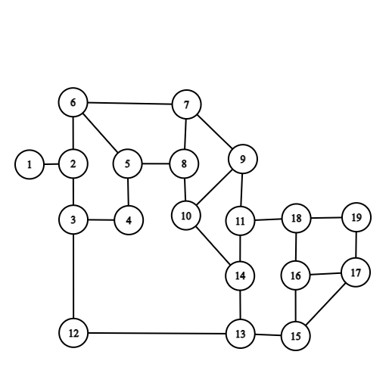
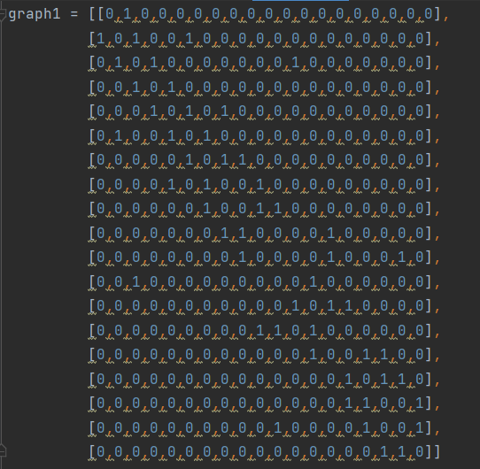
Mô hình hóa thành đồ thị dưới dạng hình và ma trận
Chuyển thành dạng đồ thị
Mô hình hóa dưới dạng ma trận

Slide 12
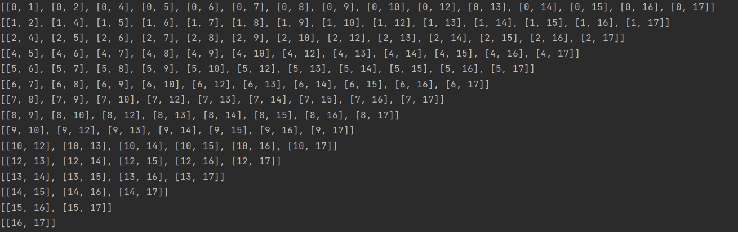
Các bước xây dựng chu trình euler
B1:Tìm các đỉnh lẻ
-Duyệt lần lượt các hàng tìm các hàng có số lượng lẻ trọng số ‘1’
B2:Tìm các cặp đỉnh lẻ
-Tìm tất cả các cặp đỉnh từ tập đỉnh lẻ ở trên

Slide 13
Các bước xây dựng chu trình euler
B3:Tìm bộ các cặp từ danh sách các cặp ở trên sao cho đủ các
Đỉnh lẻ

Slide 14
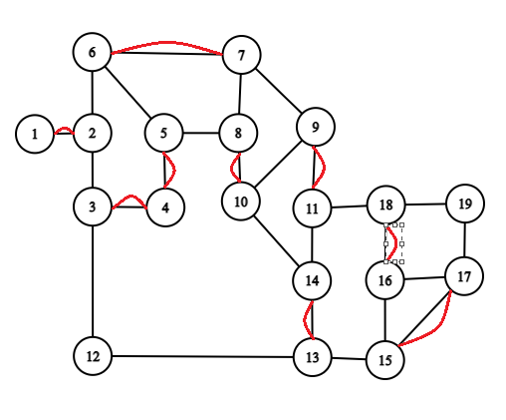
Các bước xây dựng chu trình euler
B4:Tính chi phí cho mỗi bộ các cặp.Tối ưu thông qua thuật toán Dijktra tạo ra các cặp cạnh tối ưu về chi phí cho từng cặp

Slide 15
Xây dựng đường đi

Slide 16
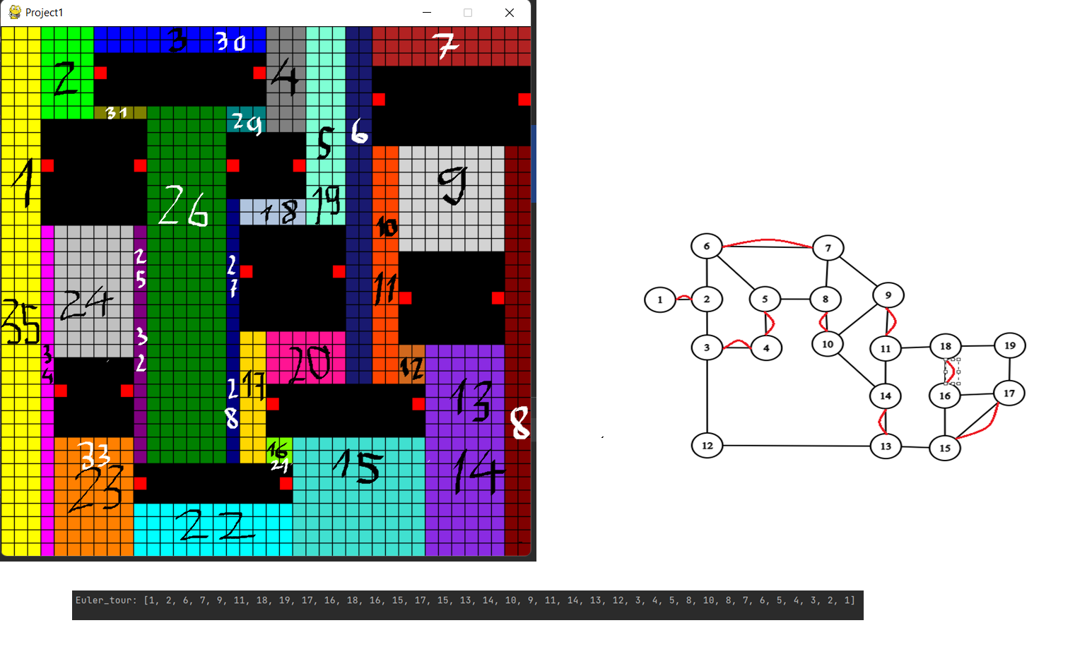
-

Slide 17
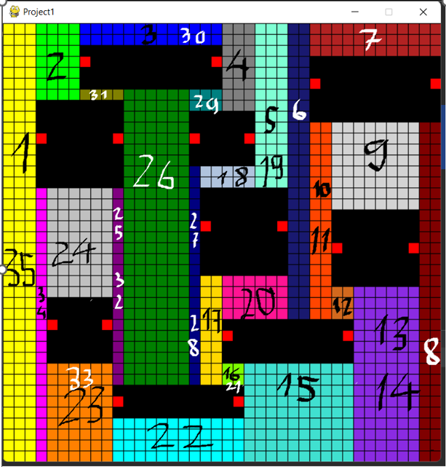
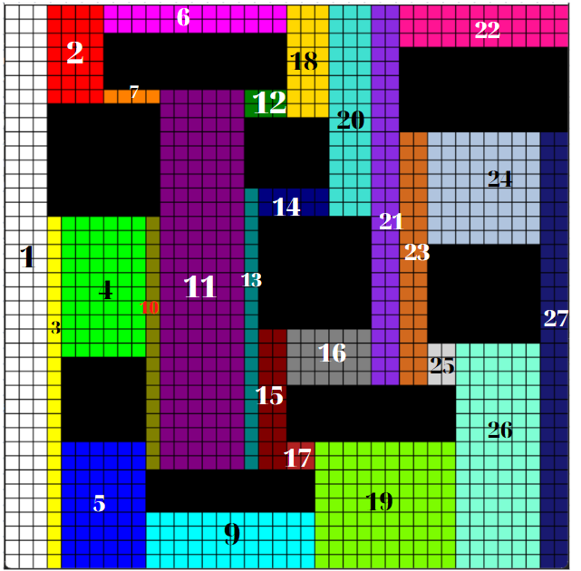

Slide 18
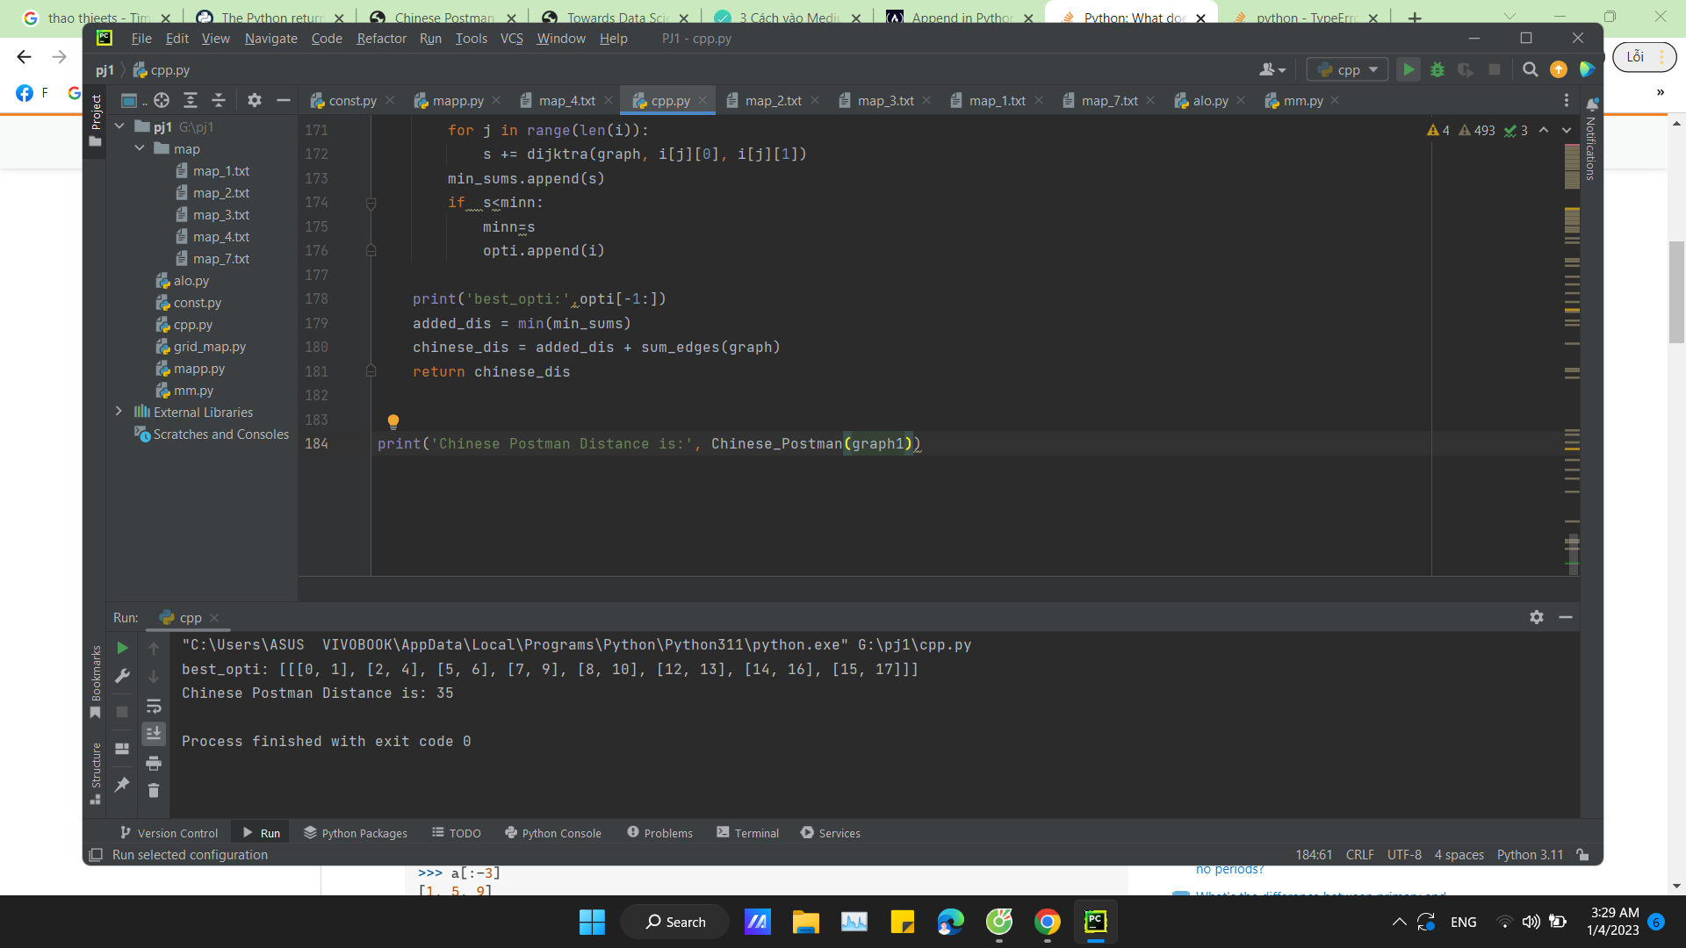

Slide 19
*Nhiệm vụ
-Từ 13/1 đến 30/1
+Cho rb bao phủ
+Có nên gộp những vùng nhỏ với các vùng lớn
+Nếu gộp vùng thì sẽ gộp như nào
+Tìm hiểu bai toán TSP

Slide 20
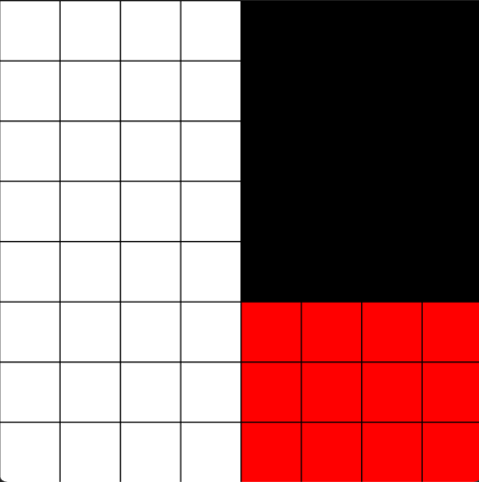
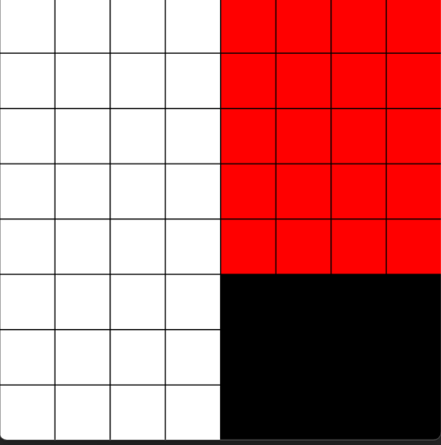
*Gộp những ô liền nhau
Trường hợp 2 vùng ở sát biên dưới
Trường hợp 2 vùng ở sát biên trên

Slide 21
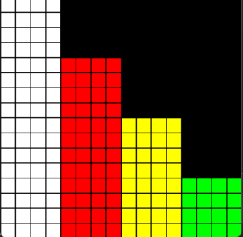
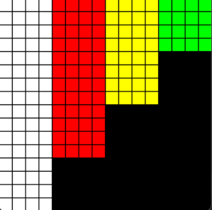
*Gộp những ô liền nhau
Trường hợp các vùng liền nhau ở sát biên dưới
Trường hợp các vùng liền nhau ở sát biên trên

Slide 22
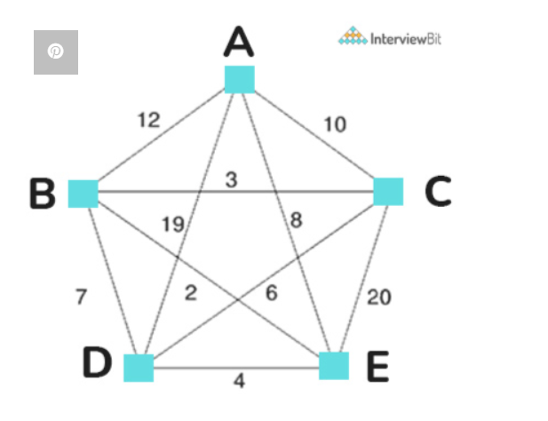
*Bài toán TSP (Người bán hàng du lịch)
*Giới thiệu bài toán:
-Một người bán hàng cần đi qua tất cả các thành phố để du lịch với điều kiện đi qua mỗi thành phố chính xác một lần
-Tối thiểu chi phí đi qua các thành phố
-Bài toán được mô hình dưới dạng đồ thị vô hướng đầy đủ với các cạnh có trọng số

Slide 23
*Bài toán TSP (Người bán hàng du lịch)
*Vấn đề bài toán:
-Đầu vào: Cho trước tập hợp các thành phố và khoảng cách giữa mỗi cặp thành phố
-Đầu ra:Tìm đường ngắn nhất đi qua các thành phố chính xác 1 lần và quay lại điểm xuất phát
*Giải pháp:
-Sinh hoán vị tất cả các tập hoán vị các thành phố (“ngây thơ”,O(n!))
-Phương pháp nhánh cận
-Quy hoạch động
-….

Slide 24
*Bài toán TSP (Người bán hàng du lịch)
*Áp dụng cho việc tìm đường đi bao phủ
-Vấn đề tìm đường đi bao phủ khi đã phân chi vùng là duyệt hết các vùng và quay lại điểm xuất phát
-Áp dụng trong TSP problem thì các phân vùng được coi như một thành phố(đỉnh của đồ thị) và trọng số các cạnh là chi phí di chuyển giữa các phân vùng
-Vấn đề gặp phải:Chi phí di chuyển giữa các vùng xa nhau lớn và khó khăn trong tính toán trọng số

Slide 25
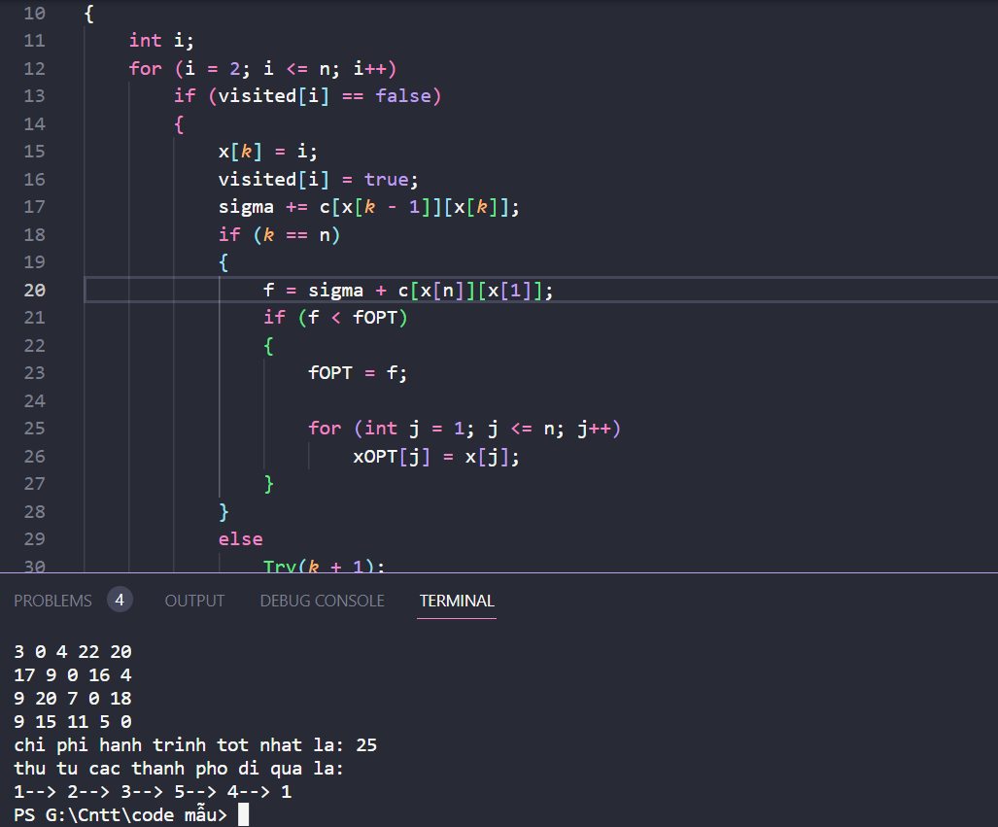
*Bài toán TSP (Người bán hàng du lịch)
Demo theo phương pháp quay lui

Slide 26
-Xây dựng 4 điểm start_point của từng vùng
-Kiểm soát vào ra các vùng khác nhau

